Slide 1
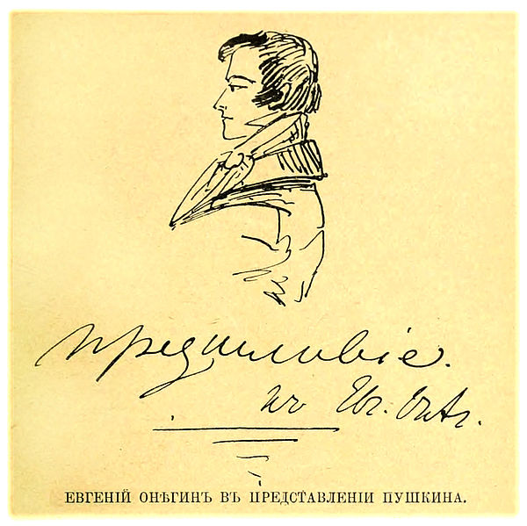
ГБОУ «Адыгейская республиканская гимназия»
По роману в стихах А. С. Пушкина
«Евгений Онегин»
Презентацию подготовила
учитель русского языка и литературы
Куадже А. Ш.
г.Майкоп, 2013

Slide 2
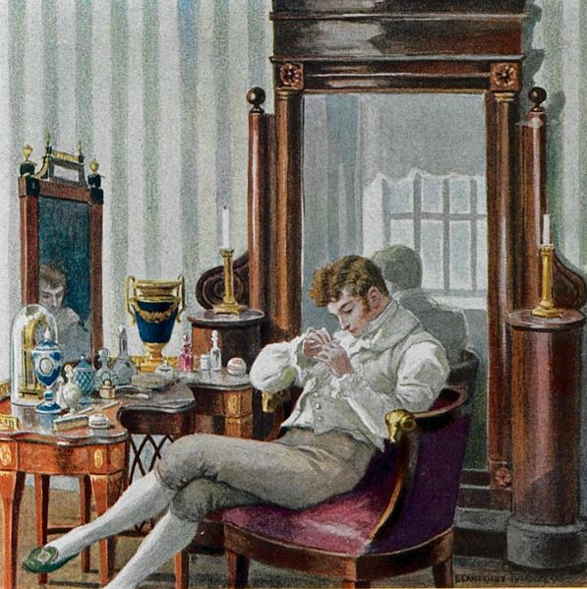
Евгений Онегин. Илл. Е. П. Самокиш-Судковской
Евгений родился «на брегах Невы», то есть в Петербурге, в не самой успешной дворянской семье:
«Служив отлично-благородно,
Долгами жил его отец,
Давал три бала ежегодно
И промотался наконец».
Онегин получил соответствующее воспитание — сначала, имея гувернантку Madame (не путать с нянькой), затем — гувернёра-француза, не утруждавшего своего воспитанника обилием занятий. Образование и воспитание Евгения были типичны для человека его среды (дворянина, которым с детства занимались учителя-иностранцы).

Slide 3
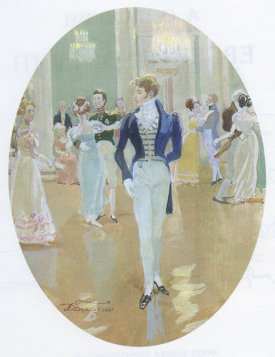
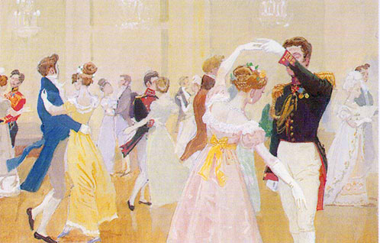

Slide 4
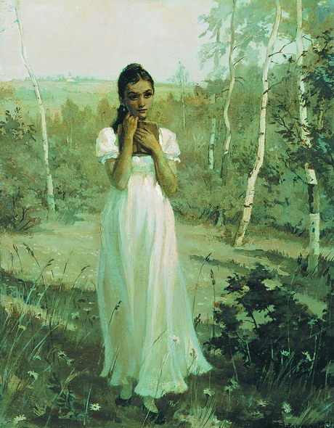
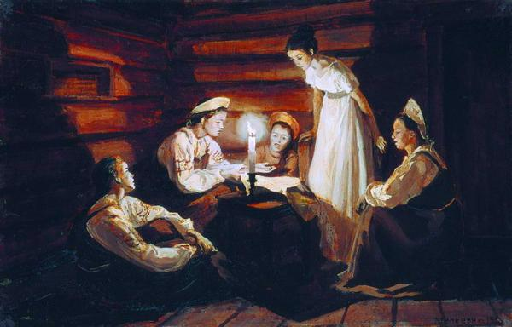
«Татьяна в тишине лесов...» «Татьяна любопытным взором
На воск потопленный глядит»

Slide 5
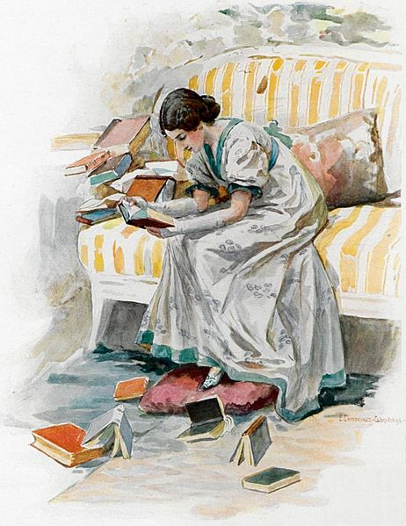
Татьяна Сюжетные линии
Онегин и Татьяна. Эпизоды:
  Знакомство с Татьяной,
  Разговор Татьяны с няней,
  Письмо Татьяны к Онегину,
  Объяснение в саду,
  Сон Татьяны. Именины,
  Посещение дома Онегина,
  Отъезд в Москву,
  Встреча на балу в Петербурге через 3 года,
  Письмо Онегина к Татьяне (объяснение),
  Вечер у Татьяны.
Онегин и Ленский. Эпизоды:
  Знакомство в деревне,
  Разговор после вечера у Лариных,
  Визит Ленского к Онегину,
  Именины Татьяны,
  Дуэль (Ленский погибает).
Е. П. Самокиш-Судковская.

Slide 6
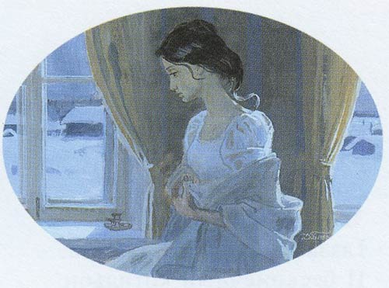
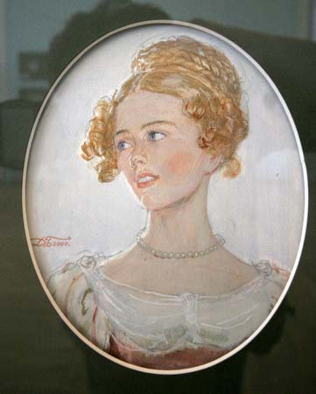
Татьяна Ольга

Slide 7
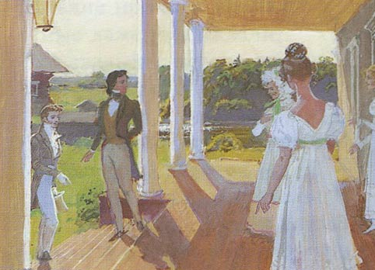
Посещение дома Лариных Онегиным и Ленским

Slide 8
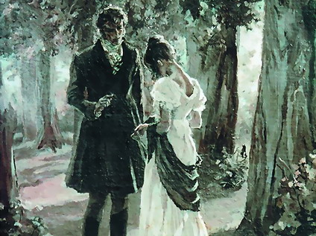
« Едва дыша, без возражений...»
Онегин и Татьяна

Slide 9
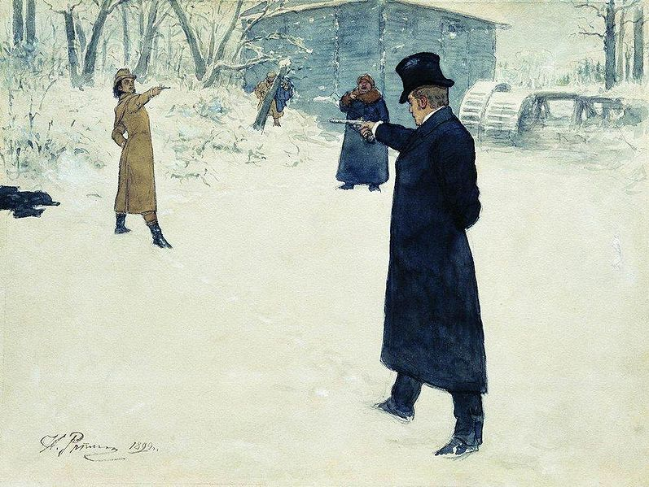
Дуэль Онегина и Ленского
И. Е. Репин, 1899
На обеде у Лариных Онегин, дабы заставить Ленского ревновать, неожиданно начинает ухаживать за Ольгой. Ленский вызывает его на дуэль. Поединок заканчивается смертью Ленского, и Онегин уезжает из деревни.

Slide 10
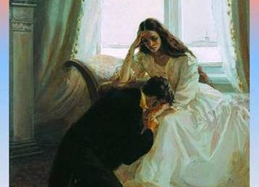
«Я вас люблю (к чему лукавить?),
Но я другому отдана;
Я буду век ему верна».
«Я вас люблю (к чему лукавить?),
Но я другому отдана;
Я буду век ему верна».

Slide 11
Использованный материал
briefly.ru/pushkin/evgeny_onegin
tululu.org/sam/kratkoe_soderzhanie/
bolshoi.ru/performances/150/lib...
litra.ru/composition/get/coid/0...

